Slide 1
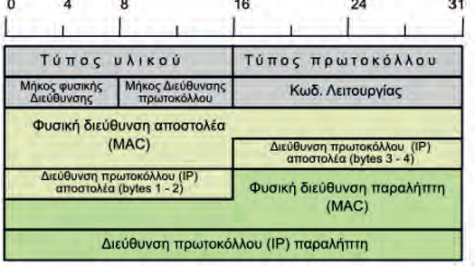
Address Resolution Protocol
Frame 2^{ου} επιπέδου
Πακέτο ARP

Slide 2
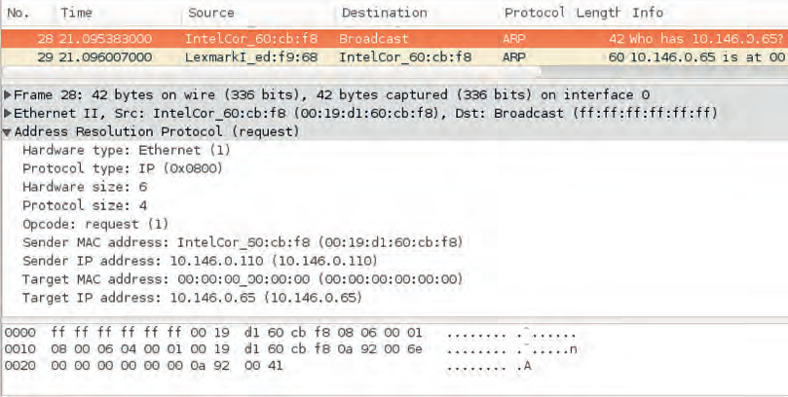
Address Resolution Protocol
Frame 2^{ου} επιπέδου
Frame από wireshark ενός
πακέτου με request ARP

Slide 3
Address Resolution Protocol
Frame 2^{ου} επιπέδου
Frame από wireshark ενός
πακέτου με request ARP
0x0806 = ARP
Πακέτο ARP
Broadcast αποστολή Frame.
Δεν γνωρίζουμε ποιος Η/Υ
έχει την IP διευθ. προορισμού.

Slide 4
Address Resolution Protocol
Μια παρατήρηση άσχετη με το Address Resolution Protocol!!!!!
Παρατηρήστε ότι η MAC Address της κάρτας δικτύου που στέλνει το Frame (Src =Source), αναγράφεται με δύο τρόπους.
Frame από wireshark ενός
πακέτου με request ARP
Τα τρία τελευταία Bytes είναι τα ίδια.
Αλλά, τα τρία πρώτα Bytes έχουν αντικατασταθεί από όνομα.
Δείτε την εξήγηση στη 3^{η} παράγραφο της σελίδας 45 του βιβλίου σας. (Ενότητα: 2.4.2)
IntelCor = Intel Corporation

Slide 5
Address Resolution Protocol
Πακέτο ARP
Frame από wireshark ενός
πακέτου με request ARP
IPv4

Slide 6
Address Resolution Protocol
Πακέτο ARP
Frame από wireshark ενός
πακέτου με request ARP
MAC address length = 6Bytes
IP address length = 4Bytes

Slide 7
Address Resolution Protocol
Πακέτο ARP
Frame από wireshark ενός
πακέτου με request ARP

Slide 8
Address Resolution Protocol
Πακέτο ARP
Frame από wireshark ενός
πακέτου με request ARP

Slide 9
Address Resolution Protocol
Πακέτο ARP
Frame από wireshark ενός
πακέτου με request ARP

Slide 10
Address Resolution Protocol
Πακέτο ARP
Frame από wireshark ενός
πακέτου με request ARP

Slide 11
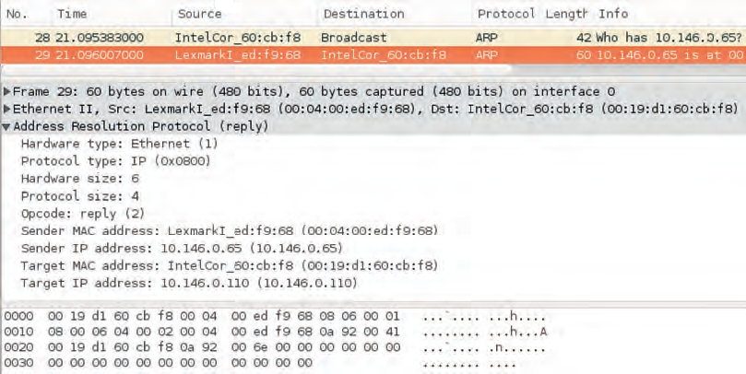
Address Resolution Protocol
Frame από wireshark ενός
πακέτου με reply ARP
Ιδια δομή πακέτου πρωτόκολλου ARP
Frame από wireshark ενός
πακέτου με request ARP
Unicast αποστολή Frame.
Γνωρίζουμε την MAC διευθ. του Η/Υ που απέστειλε το ARP request πακέτο.

Slide 12
Address Resolution Protocol
Frame από wireshark ενός
πακέτου με reply ARP
Ιδια δομή πακέτου πρωτόκολλου ARP
Frame από wireshark ενός
πακέτου με request ARP
MAC address αποστολέα
IP address αποστολέα

Slide 13
Address Resolution Protocol
Frame από wireshark ενός
πακέτου με reply ARP
Ιδια δομή πακέτου πρωτόκολλου ARP
Frame από wireshark ενός
πακέτου με request ARP
MAC address παραλήπτη
IP address παραλήπτη

Slide 14
Address Resolution Protocol
Frame από wireshark ενός
πακέτου με reply ARP
Ιδια δομή πακέτου πρωτόκολλου ARP
Frame από wireshark ενός
πακέτου με request ARP
padding of Frame
Δείτε την εξήγηση στη 2^{η} παράγραφο της σελίδας 46 του βιβλίου σας.

Slide 15
Address Resolution Protocol
Frame από wireshark ενός
πακέτου με reply ARP
Ιδια δομή πακέτου πρωτόκολλου ARP
Frame από wireshark ενός
πακέτου με request ARP
MAC address αποστολέα
Τελικά......
αυτό χρειαζόμασταν

